Slide 1
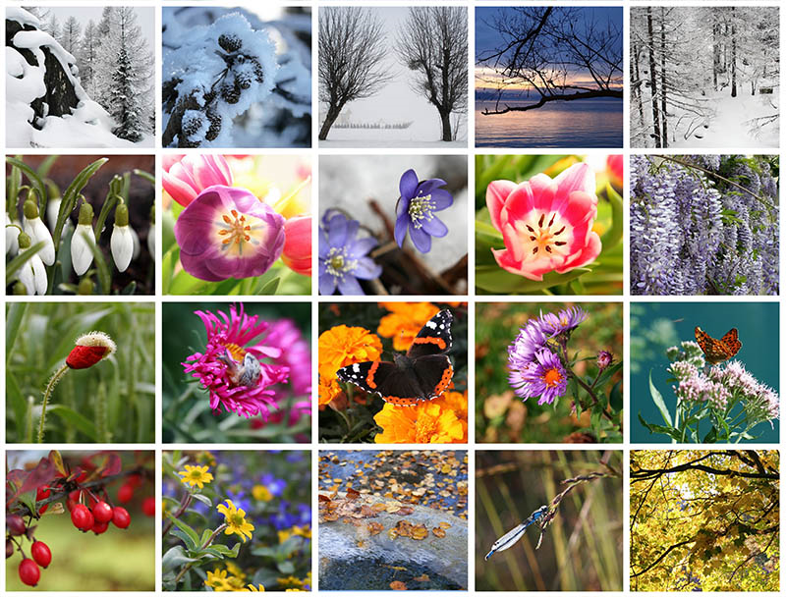
Raznolikost i opstanak živih bića

Slide 2
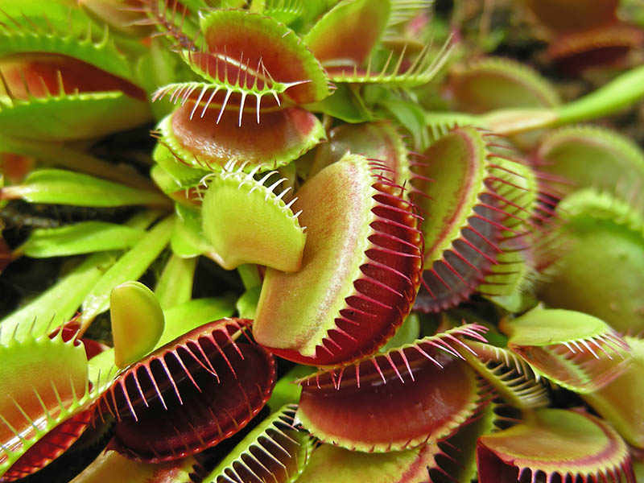
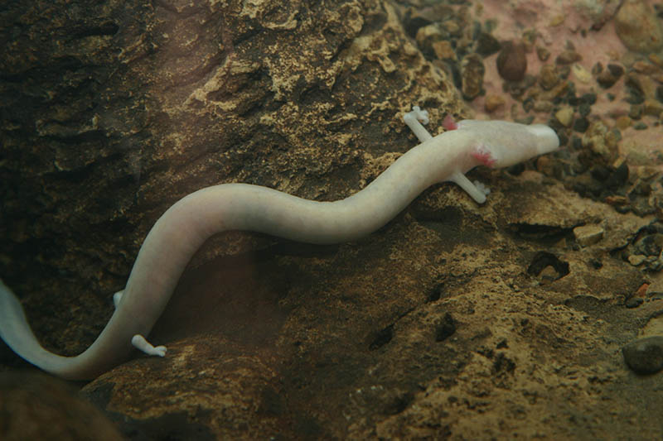

Opstanak organizama:
promjene
prilagodbe
Vizualno

Slide 3
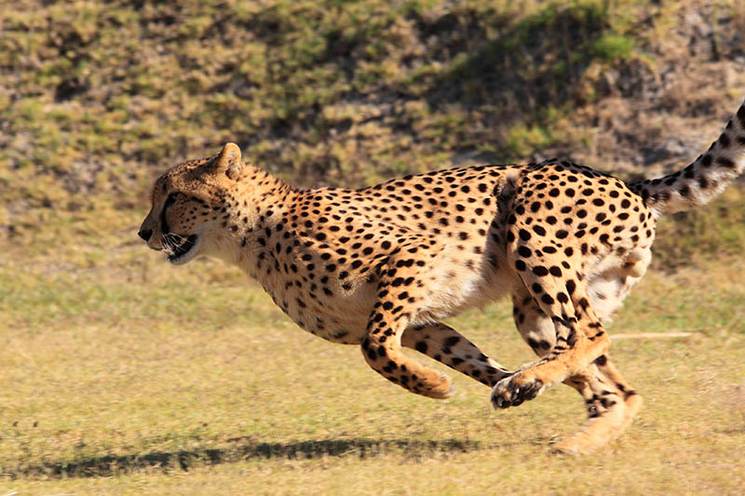
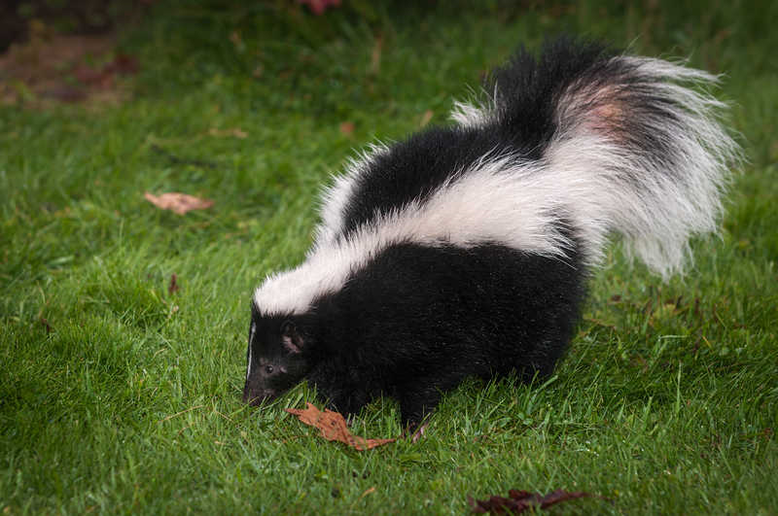
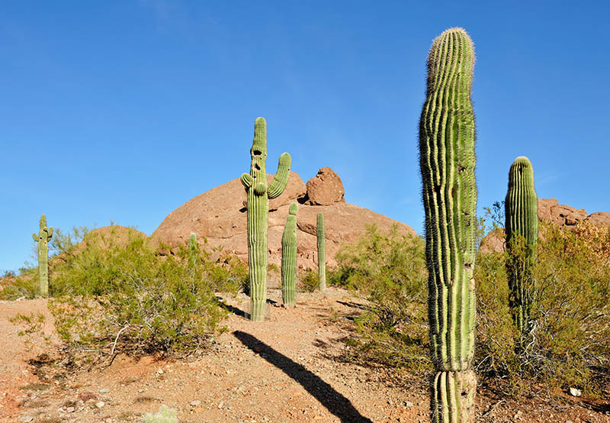
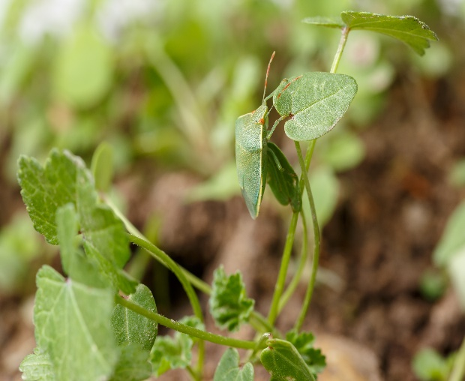
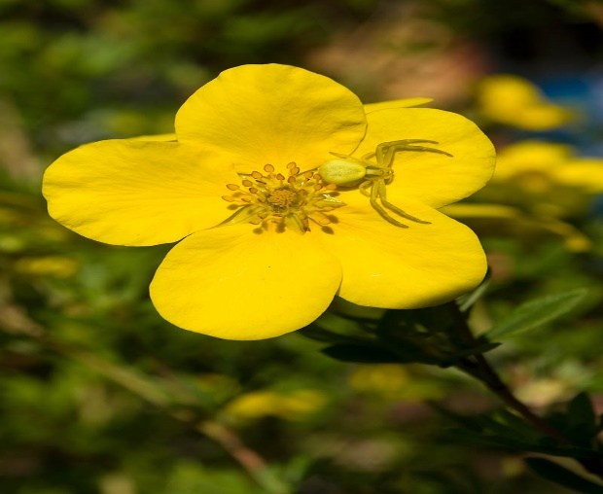
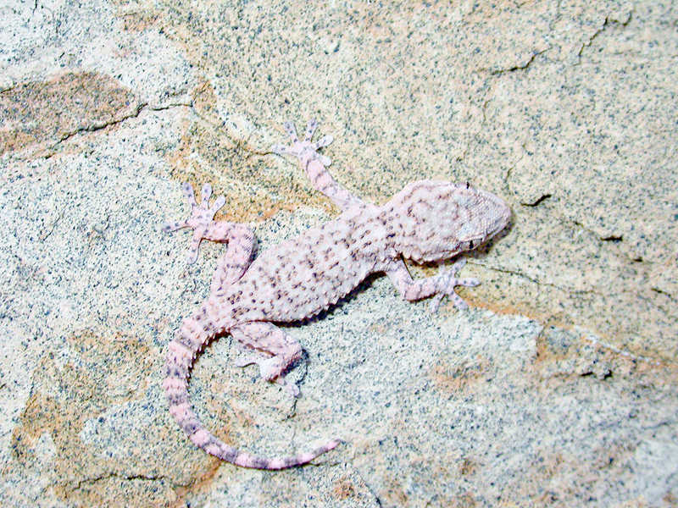
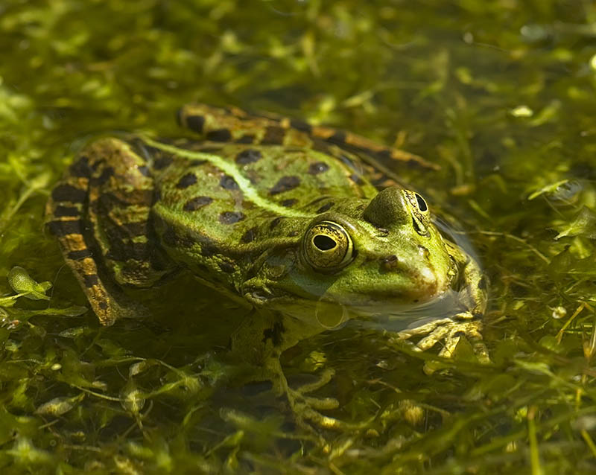
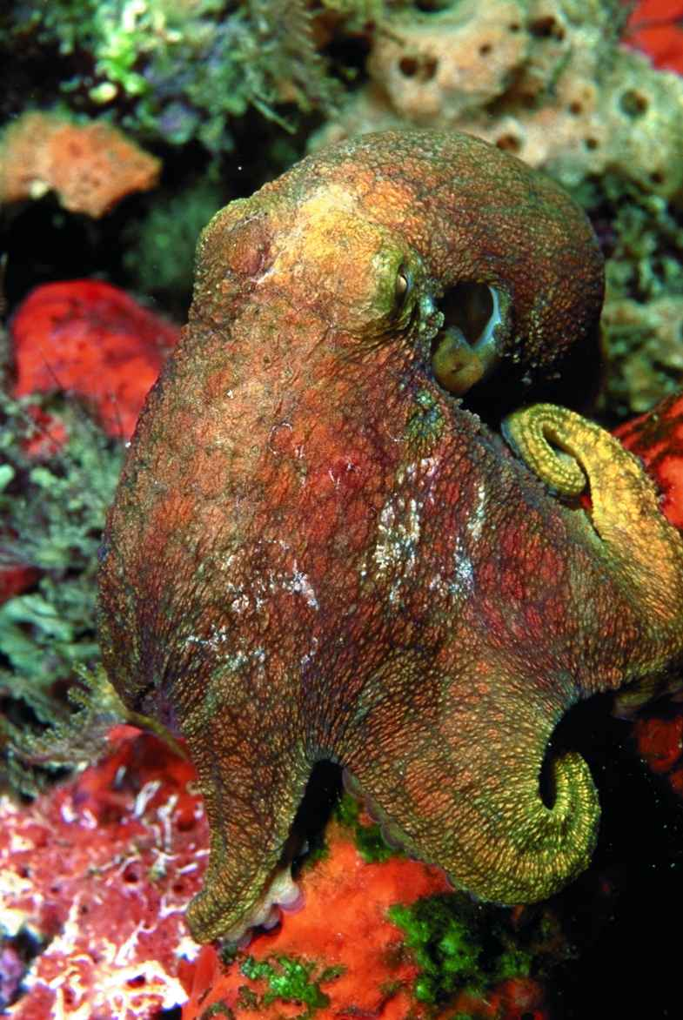
Strategije preživljavanja:

Slide 4
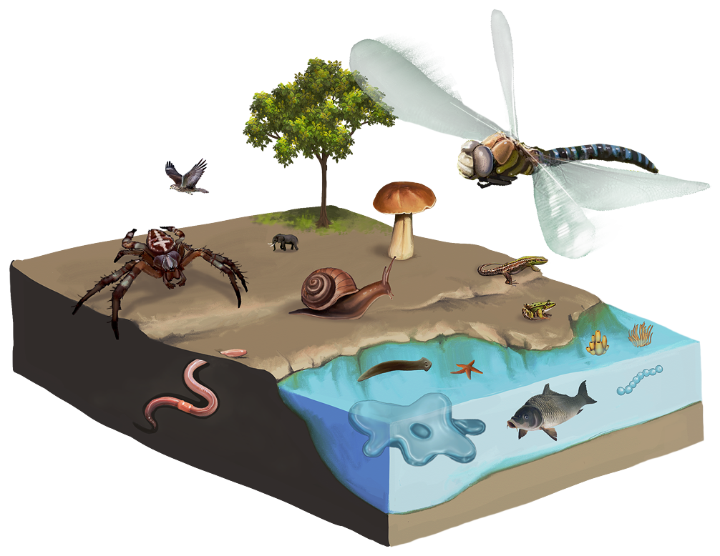
Prikaz bioraznolikosti organizama na Zemlji.
Veličina organizma predstavlja brojnost vrsta određene skupine živih bića.

Slide 5
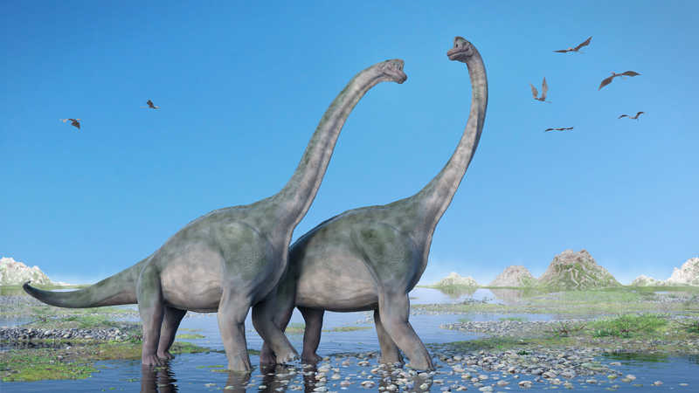
Izumiranje
npr. dinosauri
razvoj sisavaca
Vizualno

Slide 6
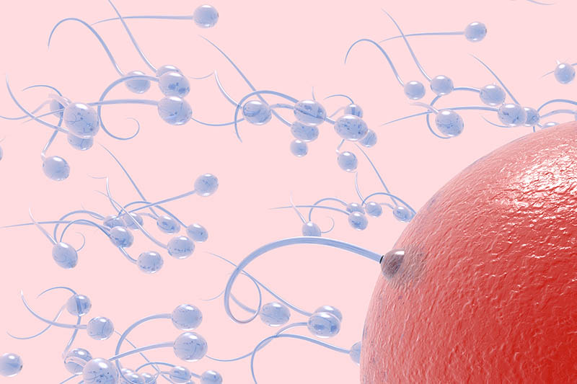
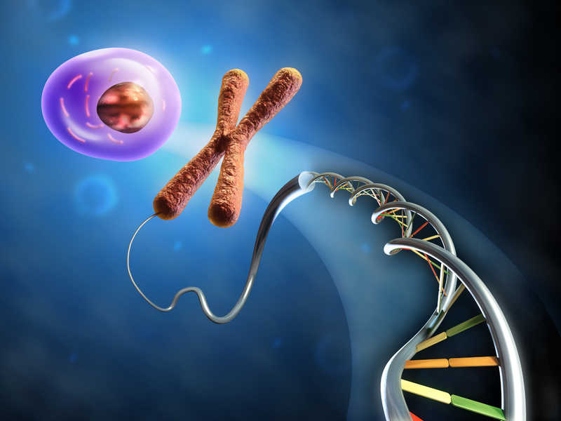
Stvaranje novih obilježja - korisna prilagodba uvjetima okoliša:
spolno razmnožavanje – genska raznolikost potomaka
mutacije – trajne promjene u genskom materijalu
u spolnim stanicama = nasljedne
veća bioraznolikost

Slide 7
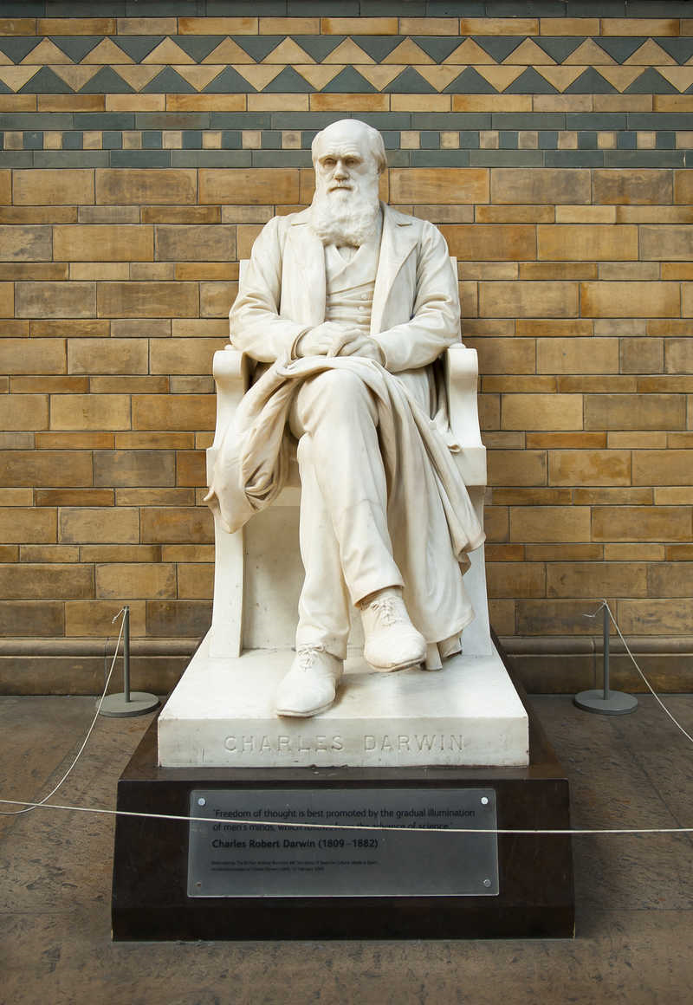
Evolucija
Charles Darwin
brod Beagle
otočje Galapagos
1859. godine "Postanak vrsta"

Slide 8
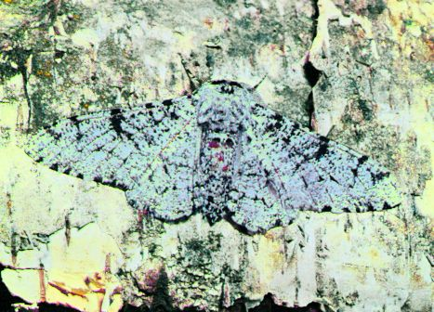
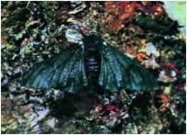
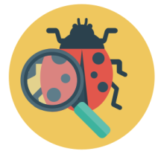
Prirodni odabir (selekcija)
opstaju samo bolje prilagođene jedinke, svoje gene prenose na sljedeću generaciju, a vrsta kojoj pripadaju postupno se mijenja
Što je utjecalo na danas ugrožene vrste.
RB str. 92.
Brezove grbice na brezinoj kori. Primjer promjene brojnosti leptira zbog promjene boje okoliša u kojem populacija živi.

Slide 9
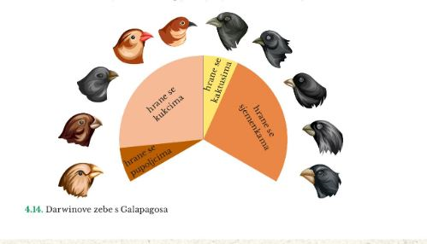
Izolacija
odvojenost
npr. fizička (oceani, mora, planine…)
posljedica: razvoj nove vrste
Darwinove zebe s Galapagosa

Slide 10
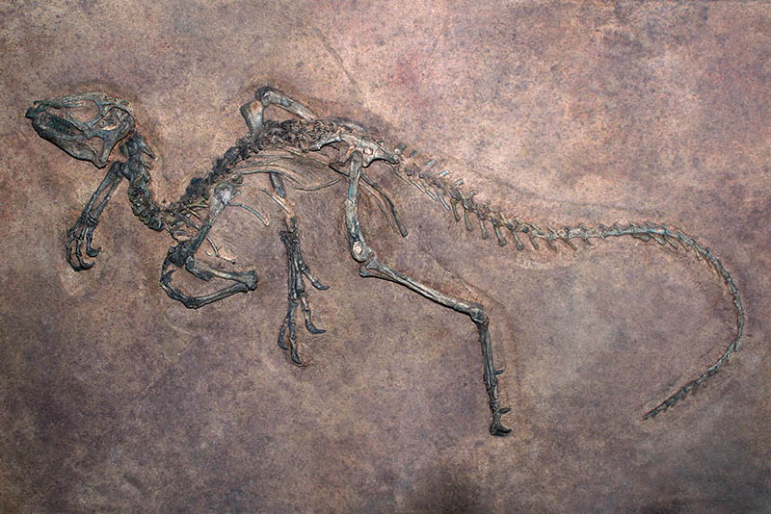
Dokazi evolucije:
fosili
usporedba građe organizama
usporedba razvoja zametaka
zajednička osnova nasljeđivanja
zajednički metabolički procesi

Slide 11
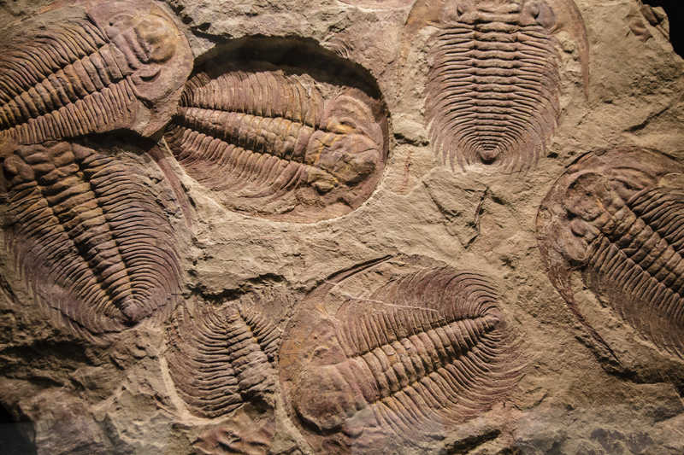
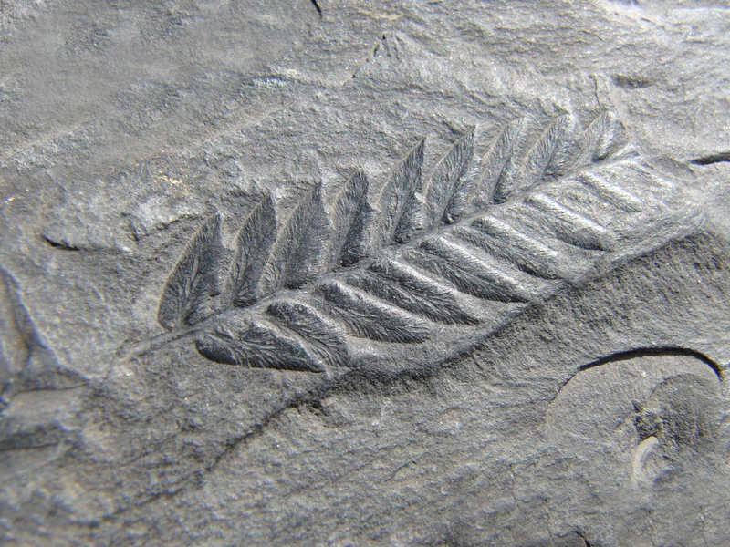
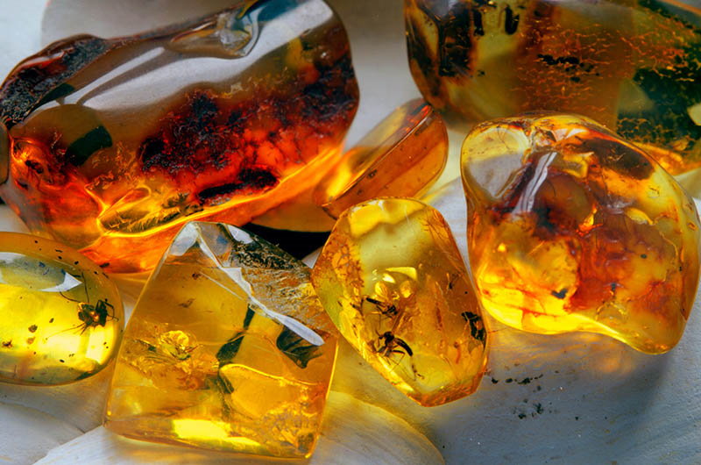

Fosili
ostatci izumrlih organizama iz Zemljine geološke prošlosti
Istraži
Fosilni ostatci različita podrijetla: a.) u kamenu, b.) u ugljenu, c.) u jantaru

Slide 12
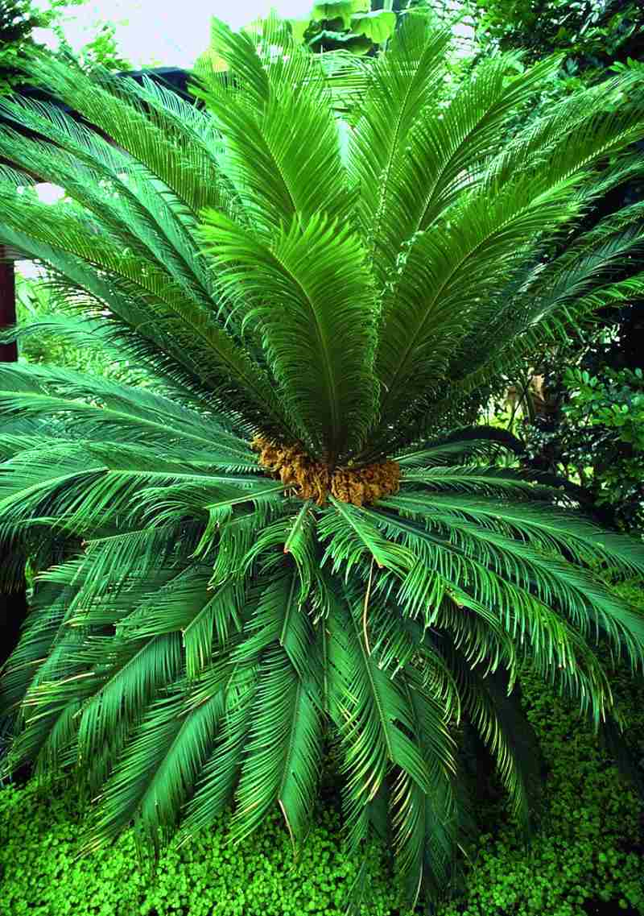
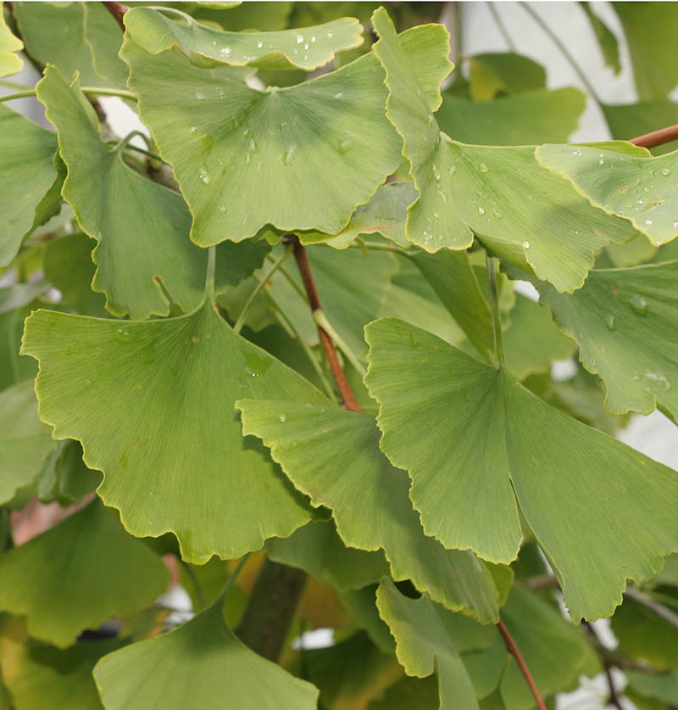
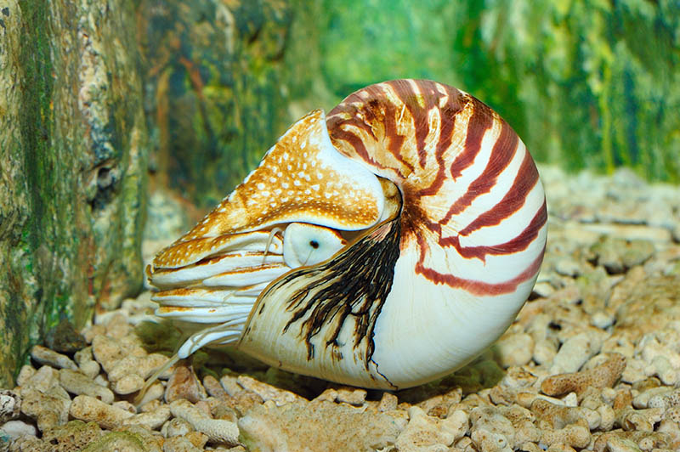
Vrste biljaka i životinja koje su postojale i u doba dinosaura:
a) cikas, b) ginko, c) indijska lađica
Zanimljivosti

Slide 13
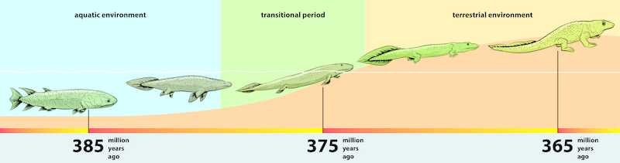
Prijelaz životinja iz vode na kopno:
ribe dvodihalice

